Slide 1
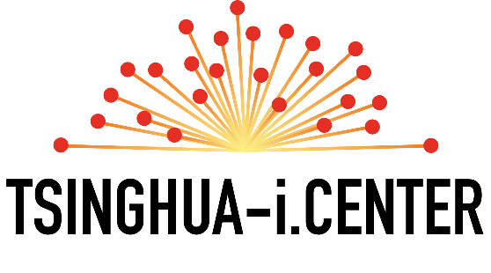
动态项目控制
教研项目申请
王德宇 2015年5月14日

Slide 2
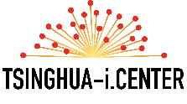

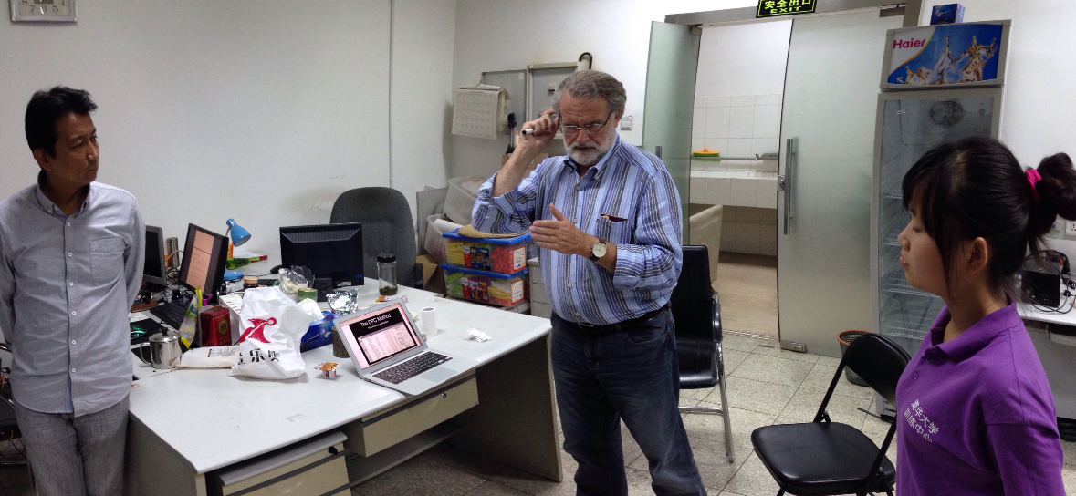



项目背景
项目管理意识的培养与能力的训练
这是学生创新创业教育中的重要内容
通过结合具体项目进行实践，以及项目管理工具的训练
先进的管理工具DPC——应用于可口可乐、Electrabel、Genzyme、Rio Tinto、Gates等企业
与比利时工程师JP Tollenboom的合作关系

Slide 3
研究目标
动态项目控制本地服务
在本地服务器搭建DPC计算核心，通过Smartsheet录入过程进度数据，通过Dropbox输出进度状态报告与项目结束后的分析报告
动态项目控制理论讲解与应用教程
将项目进度控制理论与动态项目控制工具使用方法编辑成教程
项目实例
结合中心课程与学生团队项目，丰富DPC应用实例
在实践中摸索DPC的适用情境，使用方法与技巧
帮助团队更好地控制项目进度

Slide 4
成果形式
DPC本地服务
DPC教程+案例数据库

Slide 5
谢谢各位！

